Slide 1


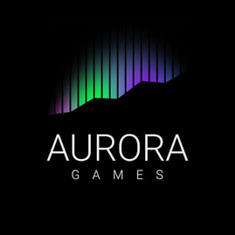

AURORA GAMES
WHEEL OF WORDS

Slide 2

ABOUT US
Ние сме екип от ученици, които обичат технологиите и игрите. Създадохме проекта „Wheel of Words“ с цел да съчетаем забавлението с ученето. Нашата идея беше да направим игра, която помага на хората да развиват своя речников запас, логическо мислене и концентрация по един интерактивен и интересен начин.
AURORA GAMES

Slide 3






ИЗПОЛЗВАНИ ТЕХНОЛОГИИ

Slide 4
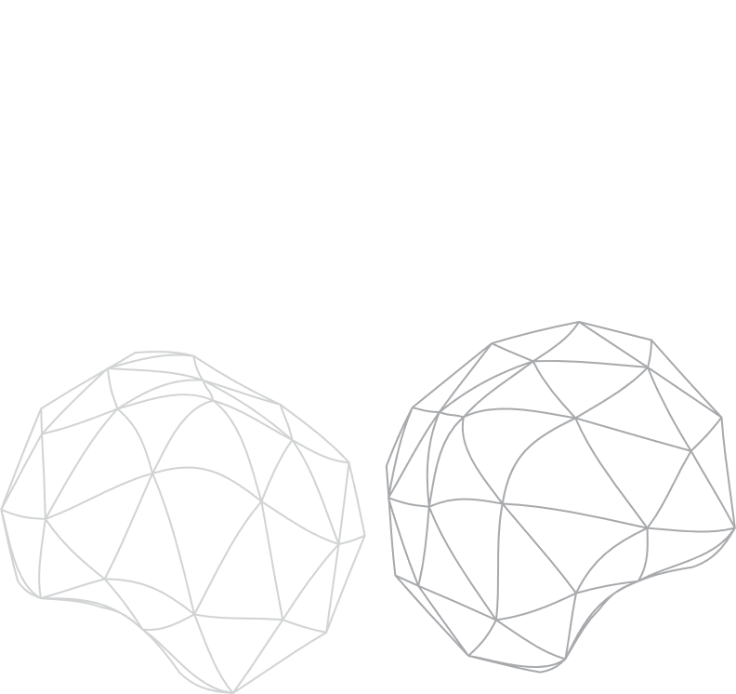
ПРОЕКТА НИ
Нашия проект представлява играта Wheel of Words - популярна словесна мобилна игра, вдъхновена от кръстословици и анаграми. Целта на играта е да свързваш букви в правилен ред, за да образуваш думи, като използваш дадените букви в кръг
AURORA GAMES

Slide 5





TEAM
Даниил Зарубин
Тимур Сюняев
Тимофей Солодилов
Никита Якубский
Frontend Developer
Scrum trainer
Backend developer
Backend Developer

Slide 6
BRAINSTORMING
Q1
Q2
Q3
Генериране на идея за създаване на словесна игра.
Проучване на подобни игри (кръстословици, анаграми, word puzzles).
Формулиране на основната цел: развиване на речника и логическото мислене
Създаване на концепция за играта „Wheel of Words“.
Изготвяне на структура на нивата.
Дизайн на основния интерфейс
Реализиране на логиката на играта
Финализация на проекта
Представяне

Slide 7
НЕКА ДА ПРЕМИНЕМ КЪМ ПРОЕКТА

